Slide 1


Finances
per a la vida

Slide 2




Avui parlarem de…
Sabies que...
Els diners i les finances
La planificació financera
L’interès compost

Slide 3
Sabies que...

Slide 4

Pregunta 1/5
Quina és l’edat oficial de jubilació a Espanya?
A. 55
B. 60
C. 67
D. A Espanya es treballa fins la mort

Slide 5
Pregunta 1/5
Quina és l’edat oficial de jubilació a Espanya?
A. 55
B. 60
C. 67
D. A Espanya es treballa fins la mort

Slide 6

Pregunta 2/5
Quin és el cost mitjà d’un viatge de fi de curs de 4 dies a Roma?
A. 5 €
B. 200 €
C. 500 €
D. 1.000 €

Slide 7
Pregunta 2/5
Quin és el cost mitjà d’un viatge de fi de curs de 4 dies a Roma?
A. 5 €
B. 200 €
C. 500 €
D. 1.000 €
Notes:
500 € (150 € bitllet d’avió, 200 € allotjament, 150 € altres despeses: trasllats, menjar, oci, etc.).

Slide 8

Pregunta 3/5
Quin és el cost del primer any de vida d’un fill?
A. 2.000 €
B. 9.000 €
C. 18.000 €
D. 365 nits sense dormir

Slide 9
Pregunta 3/5
Quin és el cost del primer any de vida d’un fill?
A. 2.000 €
B. 9.000 €
C. 18.000 €
D. 365 nits sense dormir

Slide 10

Pregunta 4/5
Quin és el cost mitjà de fer un màster en una altra ciutat durant 10 mesos?
A. 3.000 €
B. 5.000 €
C. 10.000 €
D. 20.000 €

Slide 11
Pregunta 4/5
Quin és el cost mitjà de fer un màster en una altra ciutat durant 10 mesos?
A. 3.000 €
B. 5.000 €
C. 10.000 €
D. 20.000 €

Slide 12

Pregunta 5/5
Quina proporció dels ingressos d’un solter sense fills va a impostos?
A. 10%
B. 40%
C. 50%
D. 80%

Slide 13
Pregunta 5/5
Quina proporció dels ingressos d’un solter sense fills va a impostos?
A. 10%
B. 40%
C. 50%
D. 80%

Slide 14
Els diners i les finances

Slide 15




Què són els diners?
....
...
...

Slide 16

Què són les finances?
...
...
...

Slide 17
Planificació financera

Slide 18


Planificació financera
Planificar vol dir establir els nostres objectius de futur:
Analitzant el present i el futur.
Coneixent els objectius.
Establint les accions necessàries per portar-los a terme.
Utilitzant els recursos que tenim al nostre abast.

Slide 19





Objectius vitals i decisions financeres
Què vull fer a la vida? Cap a on vull anar?
￼

Slide 20



Objectius vitals i decisions financeres
Prendre decisions finances que siguin coherents
￼

Slide 21




Objectius vitals i decisions financeres
La Laia ha de triar:
Llogar
Comprar

Slide 22


Objectius vitals i decisions financeres
Si la Laia compra el pis:
￼

Slide 23

Objectius vitals i decisions financeres
Si la Laia lloga el pis:

Slide 24






Objectius vitals i decisions financeres
En Pere ha de triar:
Alternativa
Cotxe
￼

Slide 25


Objectius vitals i decisions financeres
Si en Pere es queda el cotxe:
￼

Slide 26



Objectius vitals i decisions financeres
Si en Pere no es queda el cotxe:

Slide 27

Heu de recordar
Els deutes generen interessos que haurem de pagar
Les inversions generen interessos al nostre favor
Els errors s’acumulen amb el temps
Notes:
En aquest moment haurà de comentar les virtuts d’una bona planificació i el perquè és important fer-la.
Una bona planificació tendeix a generar estalvi; l’estalvi genera interessos que són ingressos per a períodes futurs.
Una persona pot endeutar-se, però ha de fer-ho amb cura i planificant-ho, ja que els interessos incrementaran les despeses en els períodes següents.

Slide 28
L’interès compost

Slide 29


L’interès compost
Els interessos guanyats generen més interessos, així doncs a llarg termini tenen un efecte molt important en l’estalvi.
￼

Slide 30





L’interès compost
L’Arantxa i en Biel són bessons, estalvien 240 € l’any. Tots dos guanyen un interès del 4%, però l’Arantxa ho fa des dels 20 fins als 35 anys mentre que en Biel, ho fa des dels 35 fins als 65 anys. L’Arantxa, dels 20 als 35 manté la inversió.
Qui tindrà més diners als 65 anys?
￼
￼

Slide 31
L’interès compost
Quant hauran aportat al final?
240 € x 15 anys
= 3.600 €
240 € x 30 anys
= 7.200 €
￼

Slide 32



L’interès compost
Quan tinguin 35 anys
3.600 €
+ 1.397,89€ d’interessos
= 4.997,89 €
No ha començat = 0 €
￼

Slide 33
L’interès compost
Quan tinguin 65 anys
4.997,89 €
+ 11.041,83 € d’interessos
= 16.039,72 €
7.200 €
+ 6.680,99 € d’interessos
= 13.880,99 €
Interès compost / Interès simple
￼
￼

Slide 34
Moltes gràcies!

Slide 35



Slide 36

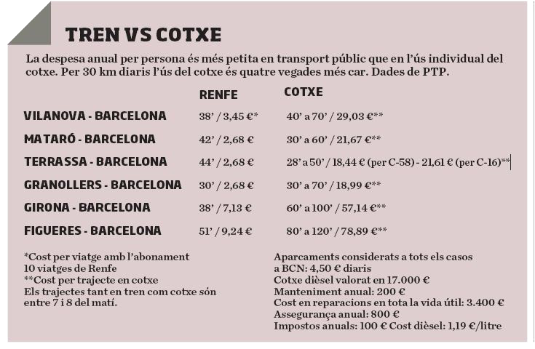
Què és més econòmic?
￼
￼
￼
￼
Notes:
Informació extreta del diari ARA: Vallejo, O. (09/10/2017). Despeses dels desplaçaments interurbans. Diari ARA, p. 43

Slide 37
Planifiquem una mica…
D'aquí a 5 anys l’Arantxa i el Biel faran un viatge de dos mesos que val 5.000 €. Quant han d’estalviar al mes, si els ofereixen un tipus d’interès del 4% anual i…
… comencen a estalviar 4 anys abans?
… comencen a estalviar 2 anys abans?
... comencen a estalviar 1 any abans?
… no estalvien gens?
￼
￼
Notes:
No els demanarem que facin els càlculs. Simplement que es fixin en els resultats. (El mètode fet servir per trobar els resultats és el de la renda constant).

Slide 38

Doncs necessitaran…
 | MENSUALITATS | IMPORT MENSUAL | TOTAL ESTALVIAT | INTERESSOS
4 ANYS | 48 | 97,70 € | 4.689,60 € | 310,40 €
2 ANYS | 24 | 201,94 € | 4.846,56 € | 153,44 €
1 ANY | 12 | 410,52 € | 4.926,24 € | 73,76 €
SI NO ESTALVIEN | 1 | 5.000 € | 0 | 0
Endeutant-se pagaran més de 5.000 €
￼
￼
￼
Notes:
Com més aviat es comença a estalviar, menys es pagarà al final i menys s’haurà de pagar cada mes.
Tingui en compte que es considera un tipus impositiu del 19%
També comenti que en cas d’endeutar-nos, la idea funciona al revés, com més temps es tardi a pagar el préstec, més es pagarà al final.
Quan faci clic a la calculadora (en mode presentació) s’obrirà un link amb la calculadora de www.finanzasparatodos.es aportació mensual segons objectiu.
http://www.finanzasparatodos.es/es/secciones/herramientas/calculadoraahorrar_mes2.html
La idea és explicar als alumnes com fer servir aquesta eina, modificant les variables.

Slide 39
Les assegurances

Slide 40

Què tenen en comú…
Moltes coses...
Entre d’altres, tots tenen assegurada la veu.
Té sentit?
￼
Notes:
Precisament, les assegurances permeten cobrir-se de situacions poc probables, però que si passen, tenen greus efectes en el patrimoni de qui les contracten.
Aquests artistes tenen contractades assegurances per a la seva veu, que cobreixen, entre altres coses:
Pèrdua de veu per malaltia, com la laringitis.
Tensió de les cordes vocals o altres lesions.
Els nòduls vocals, pòlips vocals, quists vocals, trastorns de la mucosa, etc.
Explicar la idea de les assegurances, com a instrument que serveix per transferir el risc de situacions que tenen poca probabilitat d’ocórrer, però que si passen, afecten molt.

Slide 41



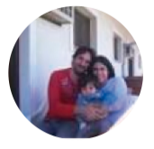


Què tenen en comú…
Moltes coses...
Entre d’altres, tots estan exposats a riscos que els poden afectar greument.
￼
￼
Notes:
Es tracta de persones normals que es poden veure exposades a alguna situació poc probable d’ocórrer, però si passa, pot arribar a ser greu.
Pot parlar de les assegurances de cotxe, moto, habitatge, responsabilitat civil, vida (risc), etc.
És important saber de quins riscos ens podem cobrir, per evitar sobreassegurances i infraassegurances.
Aclarir, també, que reduir les cobertures, també redueix la prima, però pot ser que no s’estigui cobrint el risc que es desitja.
Deixi clar que les assegurances són voluntàries i depenen de la situació i desitjos de cadascú. Excepte les de vehicles que són obligatòries.

Slide 42



En Joan vol contractar una assegurança de moto. Quins dels factors següents creus que afectaran la prima que haurà de pagar?
L’edat d’en Joan.
El temps que fa que té carnet.
L’alçada i el pes d’en Joan.
La cilindrada de la moto.
Els anys d’antiguitat de la moto.
Els punts que tingui en Joan al carnet.
El nombre de germans que té en Joan.
￼
Notes:
En Joan vol contractar una assegurança de moto. Quins dels factors següents creus que afectaran la prima que haurà de pagar?
L’edat d’en Joan
El temps que fa que té carnet
L’alçada i el pes d’en Joan (NO)
La cilindrada de la moto
Els anys d’antiguitat de la moto
Els punts que tingui en Joan al carnet
El número de germans que té en Joan (NO)

Slide 43






Malgrat tot, el món de la planificació financera pot ser complex...
Sempre és bo demanar consell (persones professionals, família, amics, Internet...) i com de més fonts millor.
Com en qualsevol compra.
￼
￼
￼
￼
Notes:
L’objectiu d’aquesta diapositiva és el següent:
Sempre que comprem un ordinador, una càmera, un mòbil, unes vambes, una moto, etc., ens n’informem bé: busquem molta estona a Internet (webs de les marques, de botigues, blogs d’experts, etc.), anem a la botiga, preguntem a la família i coneguts, etc. Però quan s’ha d’adquirir un producte financer no es fa aquesta feina i, fins i tot, molts cops no es diu tota la veritat a la persona que ens està assessorant.
El missatge és que sempre s’ha de buscar informació per poder prendre decisions informades.

Slide 44
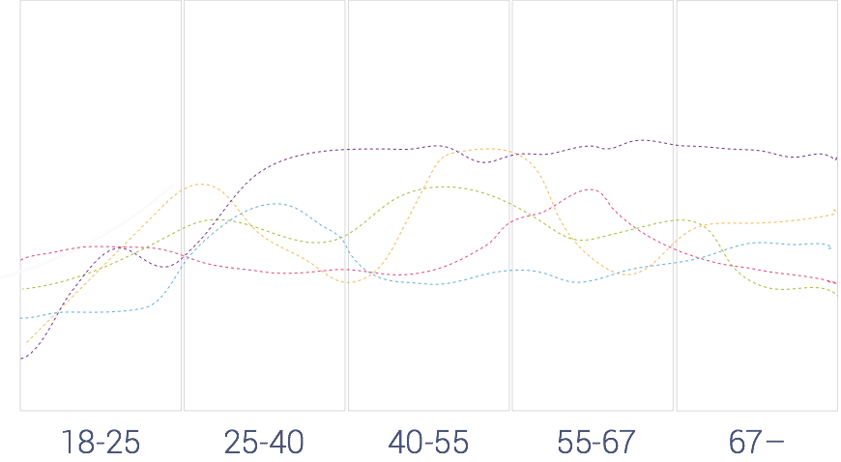
Els ingressos al llarg de la vida
Notes:
Lligada amb la planificació financera i l’estalvi.
Reparteixi l’activitat als alumnes perquè dibuixin la línia d’ingressos que ells creuen que poden tenir al llarg de la seva vida.
Es plantegen diferents respostes, però és important que es vegi que l’evolució dels ingressos no ha de ser lineal i que, si es planifica bé, no ha de baixar abruptament a partir de la jubilació.
Estigui preparat per dibuixar la línia dels seus ingressos, ja que li ho podrien preguntar.

